Slide 1
ŠIKANOVANIE V ŠKOLE
SPRACOVALA: Mgr. Erika REPASKÁ

Slide 2
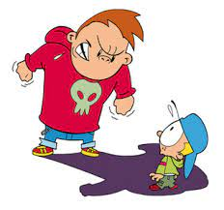
Čo je to vlastne šikanovanie?
je to prejav sociálnej patológie,
hlavným záujmom alebo cieľom je niekomu ublížiť,
od jednoduchej agresie sa líši snahou ublížiť a navyše ešte získať ľubovoľnú odmenu pre svoj prospech
v skratke:
ublíženie inému žiakovi alebo žiakom,
prípadne ich ohrozenie alebo zastrašovanie
jasný úmysel ublížiť druhému, či už fyzicky alebo
psychicky

Slide 3
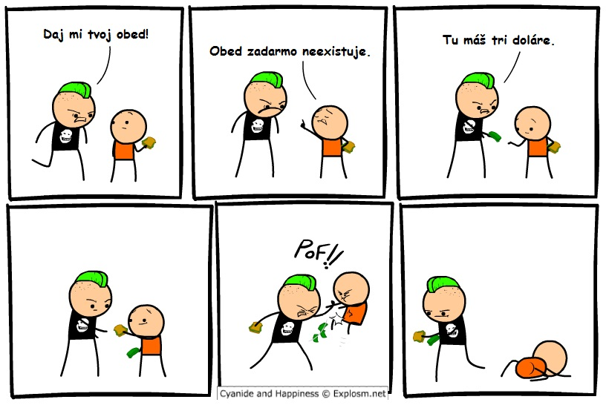
Môže to byť napr.:
bitie, strkanie,
krádeže peňazí a vecí,
schovávanie a ničenie vecí,
ale aj posmievanie, nadávanie
a vylúčenie zo spoločnosti ostatných.
Útočníkom môže byť jedno dieťa alebo skupina detí (asymetrická agresia).
Incidenty sú opakované (jednorázová akcia sa väčšinou za šikanovanie nepovažuje).
Nepomer síl medzi útočníkom a obeťou.

Slide 4
TYPY A FORMY ŠIKANOVANIA
Priame a nepriame
Fyzické a verbálne
Aktívne a pasívne
aktérom som ja ako osoba,
alebo využívam svojich poskokov
kopanie, fackanie škrtenie, strkanie
nadávanie, urážanie, zosmiešňovanie
pravidelné trýznenie, ubližovanie
ignorovanie obetí, nezastanem sa slabšieho
Pri určovaní druhu nemáme výslovne len jeden druh, ale rôznu kombináciu všetkých druhov.
V súčasnosti poznáme nový druh kyberšikanovanie – ide o zneužívanie mobilov a internetu na posielanie nenávistných a agresívnych správ na zastrašovanie osôb.

Slide 5
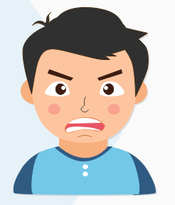
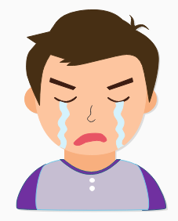

KTO JE SÚČASŤOU ŠIKANOVANIA?
AGRESOR
OBEŤ
PUBLIKUM
ten kto šikanuje
má potrebu získať prevahu nad obeťou
ten kto je šikanovaný
ten čo sa nevie dobre alebo nedokáže brániť
svedkovia šikanovania
žiaci triedy, kde dochádza k šikanovaniu

Slide 6
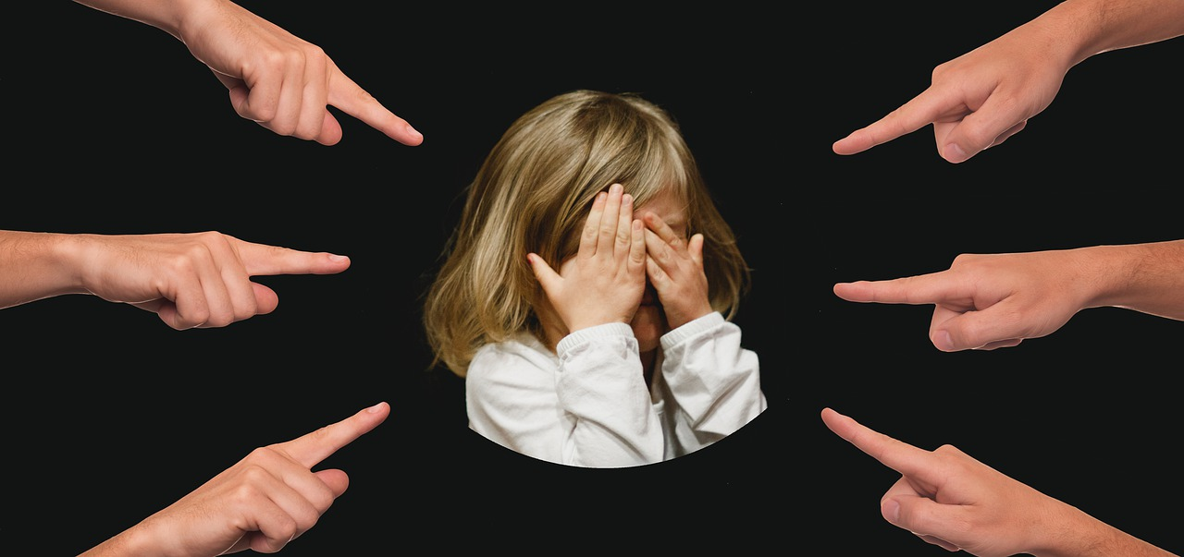
KTO JE OBEťOU ŠIKANOVANIA?
Môže sa ňou stať každé dieťa:
nový žiak v triede
pre telesnú slabosť alebo nešikovnosť
pre neschopnosť žiaka pobiť sa
pre výnimočnosť žiaka v niektorých činnostiach
pre výborný prospech
pre rasovú odlišnosť
pre viditeľný strach
pre nerozhodnosť
pre obezitu
pre telesné znevýhodnenie
pre mentálne znevýhodnenie

Slide 7
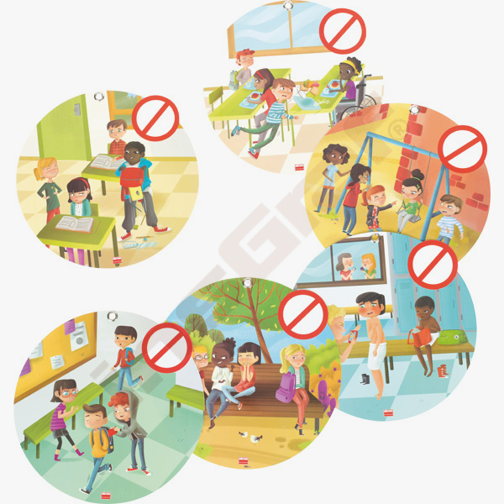
KDE DOCHÁDZA K ŠIKANE?
ŠKOLA
toalety
trieda
šatňa
kyber priestor
odľahlé miesta školy

Slide 8
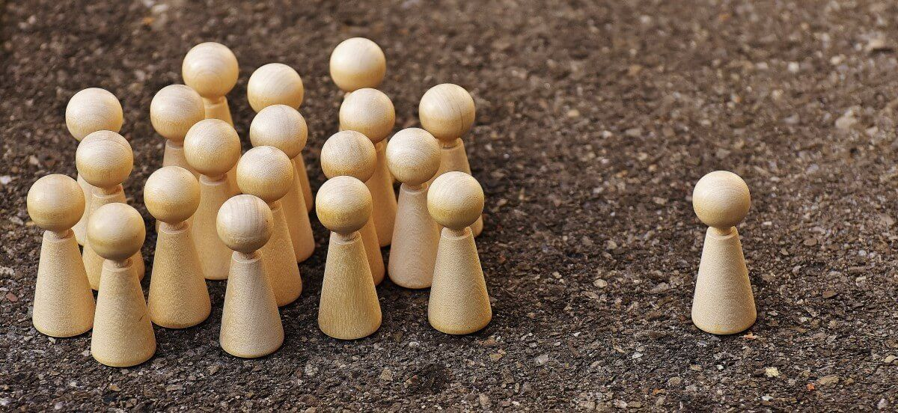
NEZABÚDAJTE
Nikto nemá právo Ti ubližovať!
Nemysli ako obeť, správaj sa prirodzene sebavedome!
Nevšímaj si alebo ignoruj posmešky a urážky!
Nedovoľ, aby šikanovanie niekomu prešlo bez trestu, tým by si ho iba podporoval!
Nezabúdaj, každý z Vás
môže byť INÝ,
ale všetci sme si ROVNÍ !

Slide 9
KTO VÁM POMôžE?
v prvom rade sa obráťte na svojho triedneho učiteľa
v prípade nedôvery sa môžete obrátiť na
výchovného poradcu Mgr. Eriku Repaskú
alebo sociálneho pedagóga Mgr. Matúša Gala
ďalšou možnosťou je zástupca riaditeľa školy Mgr. Eva Kubovčíková
alebo samotný riaditeľ školy Ing. Dušan Kluknavský
Sme tu pre vás!!!

Slide 10
2 dôležité informácie
Dezinfekčné prostriedky a hygienické potreby slúžia na vašu ochranu, nie na hranie a plytvanie.
Nerozlievajte tekuté mydlo na toaletách po zemi,
ale umyte si ruky!
Toaletný papier taktiež nepatrí na zem,
je ho potrebné spláchnuť!
Papierové utierky hádžeme do koša!

Slide 11
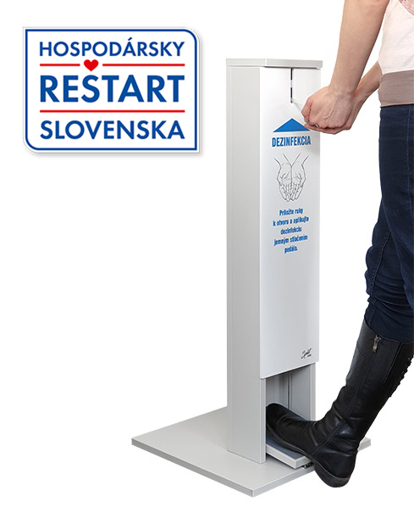
Neničte majetok školy
Dávkovače dezinfekčných prostriedkov na chodbách používajte podľa návodu:
dávkovanie je nastavené na 1 použitie,
nie je potrebné opakované stláčanie,
nie je potrebné ani použitie nadmernej sily,
stačí jedno našľapnutie.
Ďakujeme za vaše pochopenie

